Slide 1
Paiement pour les services écosystémiques, écosystèmes et atténuation de la pauvreté
Topic 08
© Natura Bolivia

Slide 2
Objectifs d’apprentissage
Discuter les différentes manières pour évaluer les services écosystémiques et leur assigner une valeur
Définir et distinguer les paiements pour services écosystémiques (PSE) des transferts conditionnels (CT)
Analyser les conditions favorables aux PSE
Discuter les défis et problèmes relatifs aux paiements pour les services écosystémiques

Slide 3
Estimation de la valeur et évaluation des services écosystémiques

Slide 4
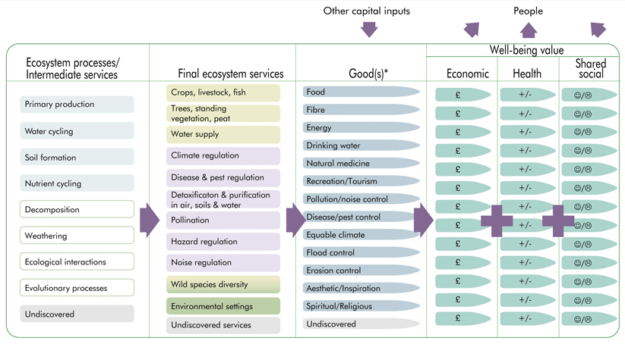
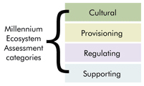
L’évaluation nationale des écosystèmes au Royaume Uni
© 2011 UK National Ecosystem Assessment
Notes:
Suivant l’Evaluation du Millénaire (2005), le Royaume Uni était le premier pays à entreprendre une évaluation nationale de l’écosystème.
La colonne de gauche montre les différents types de processus écosystémiques qui contribuent à atteindre les services écosystémiques.
Colonne suivante- les couleurs indiquent la catégorie de SE : régulation, production ou culturel.
Pour transformer ces services écosystémiques en ‘produits’ finaux que les gens utilisent, on a besoin d’injecter du capital- ceci pourrait être financier ou en main d’oeuvre, ex. le besoin d’un bateau/filet pour attraper des poissons dans la rivière et les mettre à la disposition d’une personne pour les manger.
Noter qu’en bas de chaque colonne, il y a un ‘service inexploré’ – ceci reconnait le fait que nous n’avons pas une parfaite connaissance des services fournis par n’importe quel écosystème.
La partie la plus importante du diagramme est le dernier groupe de colonnes qui comprend la ‘valeur de bien-être’. Cette approche souligne que les services écosystémiques ne peuvent pas être mesurés seulement en valeur monétaire mais peuvent aussi avoir une valeur sanitaire moins tangible (indiquée par une tendance négative ou positive), et même une valeur partagée (ou culturelle) moins tangible (indiquée par un smiley/visage triste). Bien qu’il soit important d’avoir des valeurs monétaires pour les SE pour discuter avec les décideurs, nous devons être conscient qu’il y a beaucoup de valeurs pour lesquelles il n’est pas facile d’assigner une valeur monétaire.
L’évaluation nationale des écosystèmes au Royaume Uni http://uknea.unep-wcmc.org/Home/tabid/38/Default.aspx

Slide 5
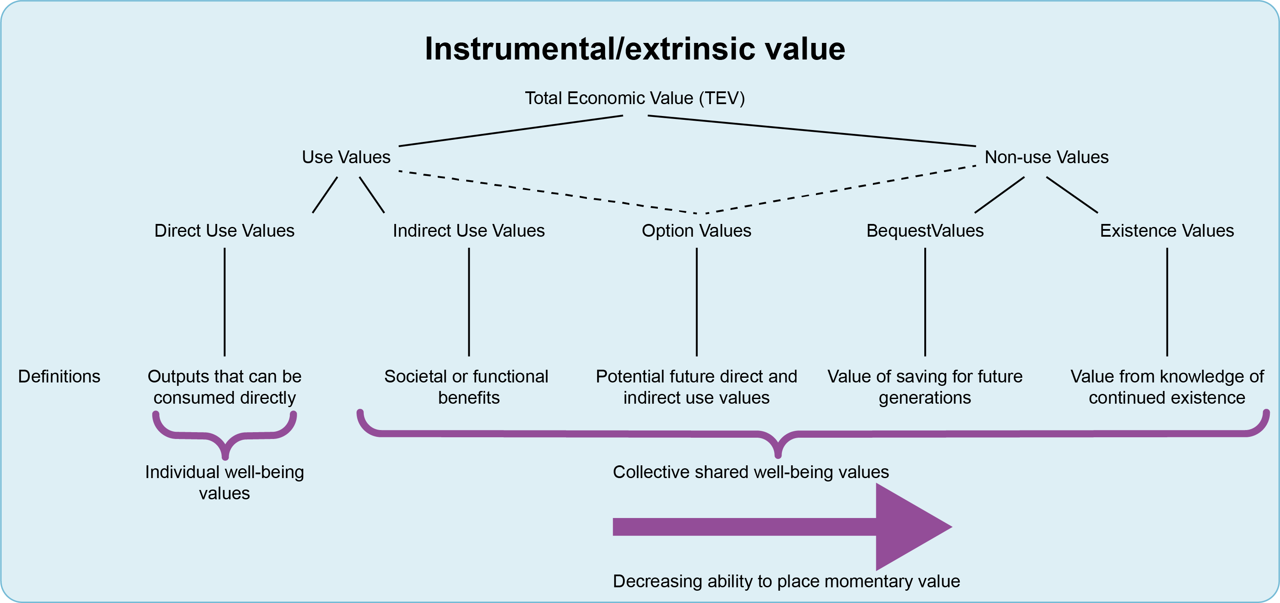
Estimer la valeur des services ecosystemiques
© 2011 UK National Ecosystem Assessment
Notes:
Estimer la valeur des services écosystèmes est une tâche délicate. Le diagramme montre une gamme allant des utilisations directes (facilement évaluable en termes monétaires) à la valeur existentielle (très difficile a estimer en valeur monétaire).
La manière d’evaluer les SE dépend de la perspective des personnes qui font d’évaluation et de ce qu’elles considèrent comme important.

Slide 6
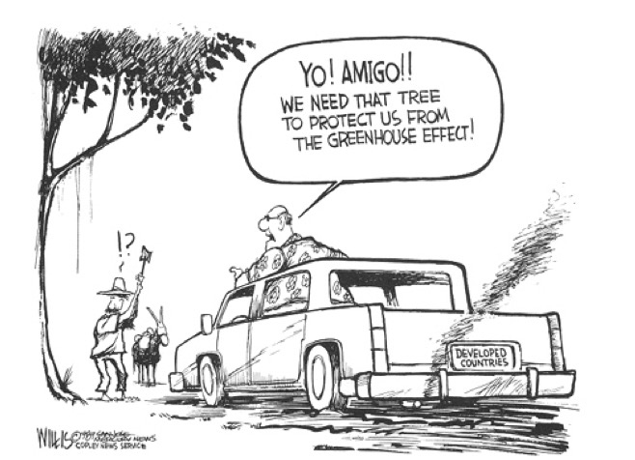
Les voix/points de vue de qui comptent?
Notes:
Différentes personnes estiment la valeur de différents SE. Les questions de pouvoir sont très importantes en déterminant qui décide quelle valeur (ex. des arbres dans cette caricature) à privilégier.
Il est important de noter qu’il y a un domaine critique de débat qui argumente que nous ne devrions pas du tout mettre une valeur monétaire sur la nature. Assigner une valeur monétaire aux SE revient en fin de compte à considérer la nature comme une marchandise.
Considérer l’environnement seulement en termes monétaires induit le risque de se restreindre a quelques SE faciles à évaluer, ignorant plusieurs autres aux valeurs non connues.
Payer les personnes peut aussi compromettre leur intérêt intrinsèque a contribuer aux activités environnementales. (Schröter et al. 2014)

Slide 7
Paiement pour les services écosystémiques: un type de transfert conditionnel
‘Famille’ d’incitations economiques
Transfers inconditionnel
Transactions similaires aux PSE
Taxes
Transfert conditionnel (CT)
PSE
Source: Focus group at ESPA Science Conference, Edinburgh 2017
Notes:
Les transferts conditionnels (CT), tels que la garantie d’emplois, les pensions et les transferts d’aliments, ont été utilisés pour atteindre des objectifs sociaux et améliorer le niveau de vie des personnes vulnérables. Les transferts conditionnels sont aussi utilisés pour poursuivre des objectifs environnementaux, par exemple en encourageant l’agroforesterie ou la protection de la forêt par des incitations telles que les subventions environnementales et les paiements pour les services écosystémiques (PSE).
Les incitations économiques incluent toute une gamme d’incitations qui visent à motiver les personnes à se conduire d’une certaine manière. Dans le diagramme ci-dessus, elles incluent les transferts conditionnels et inconditionnels et dans certains cas, des subventions.
Les transferts conditionnels (CT) introduisent la ‘conditionnalité’ dans l’incitation.
Les «dissuasions » économiques. Contrairement aux incitations, les dissuasions visent à réfréner les comportements négatifs en imposant quelques redevances et taxes sur les gens.
Les contrats assimilables aux PSE impliquent différents types d’arrangements institutionnels qui ont souvent des composantes conditionnelles et/ou inconditionnelles,
Comme nous allons le voir dans les prochaines diapos, PSE (ex. défini par Wunder 2005) sont ainsi une sous-composante de ces accords TC et sont essentiellement une forme de CT utilisée pour introduire des récompenses en faveur d’une meilleure gestion environnementale.

Slide 8
Paiements pour les services environnementaux (ou écosystémiques) (PSE)? (Wunder 2005)
PSE est….
une transaction volontaire où
un service environnemental bien défini (SE) ou une utilisation des terres susceptible d’assurer ce service
est ‘acheté’ par un (au minimum) acheteur de service
a un (au minimum) fournisseur de service
si et seulement si le fournisseur de service assure la provision du service (conditionnalité).
PSE peut seulement aider à assurer ces services environnementaux pour lesquels les utilisateurs des services environnementaux sont prêts à payer.
Notes:
Les mécanismes de PSE ont été développés- comme une approche marchande de la gouvernance environnementale- pour combler ce qui paraissait être une lacune de gouvernance. Les approches normatives semblaient échouer à promouvoir la conservation environnementale, si bien que la théorie des PSE argumente qu’une approche basée sur le marché pourrait être plus efficace.
Cependant, il est important de noter que les PSE peuvent aider à assurer seulement les services environnementaux pour lesquels les utilisateurs des services environnementaux sont prêts à payer.
La diapo montre la définition la plus connue du PSE donnée par Sven Wunder en 2005 (même s’il a récemment mis à jour la définition, Wunder 2015).

Slide 9
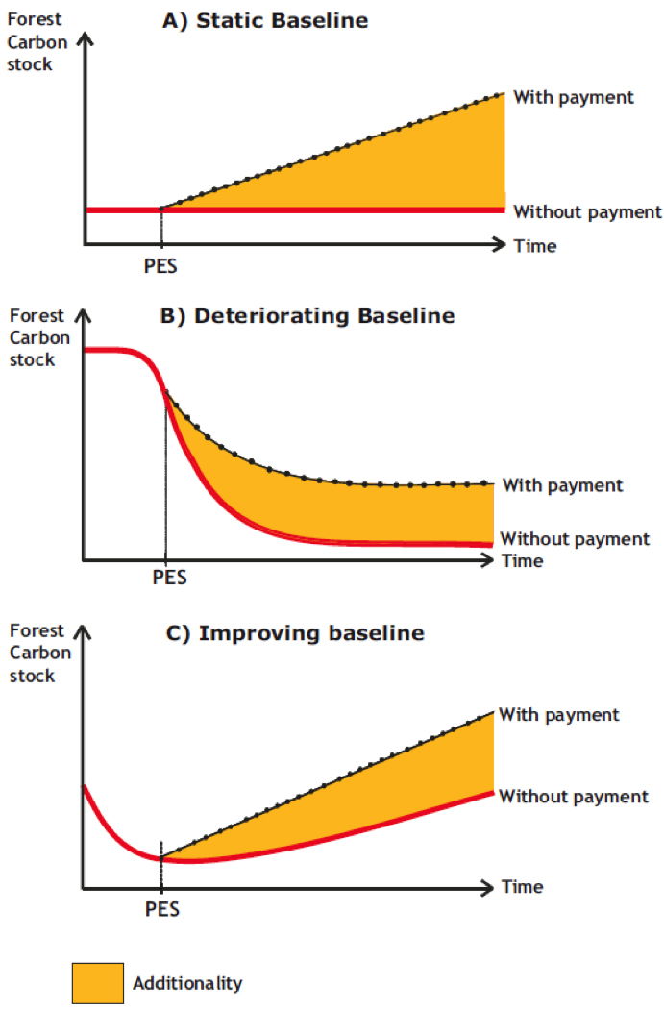
Autres exigences
Additionnalité
Pas de fuite
Permanence
(Wunder, 2005)
Notes:
Il y a trois autres exigences pour les mécanismes PSE:
Additionnalité, qui nécessite que le paiement devrait produire des bénéfices environnementaux qui n’aurait pas été sans PSE. Les 3 graphes montrent différents scénarios d’additionnalité en fonction du niveau de référence, ex. le graphe du haut montre un niveau de référence (dans ce cas le stock de carbone) dans le temps où l’introduction de paiements conduit à l’augmentation des stocks de carbone. Sur le graphe du milieu, le niveau de référence est en déclin et l’introduction du régime de paiement ne peut pas inverser le déclin, mais peut améliorer la situation légèrement. Dans le graphe du bas, le niveau de référence est déjà amélioré mais les paiements peuvent augmenter la vitesse du changement.
On parle de Fuite quand un propriétaire ayant reçu un paiement déplace simplement l’activité source du problème environnemental vers une autre parcelle de terrain qui n’est pas sous contrat.
La permanence concerne la durabilité du service environnemental.

Slide 10
Quatre principaux services inclus dans le PSE
Stocks de carbone
Qualité et quantité d’eau
  Régulation du flux hydrologique et contrôle de l’érosion du sol par les zones humides ou les forêts
  Protection de la qualité de l’eau (ex. pas de produits agrochimiques, pas d’envasement)
Biodiversité
Beauté de paysage et recréation
…et ‘services groupés’
  Reconnaissent des services multiples fournis par un écosystème
  Réduisent les coûts de transaction
Notes:
A ce jour, les principaux SE qui ont été inclus dans les mécanismes PSE sont :
Stocks de carbone, ex. par la plantation d’arbres pour séquestrer du carbone, ou des politiques pour réduire les utilisations de terres qui causent des émissions de carbone.
Qualité et quantité d’eau. Ceci peut impliquer des changements dans les systèmes agricoles pour réduire la pollution des eaux, et des activités forestières pour réduire l’envasement dans les bassins versants qui peut affecter les centrales électriques, les irrigateurs etc. en aval. Probablement, le mécanisme le plus connu appliqué à un bassin versant est le système du bassin de versant de New York dans lequel les utilisateurs d’eau de la ville de New York paient les agriculteurs du bassin environnant pour modifier leurs systèmes agricoles afin de maintenir la qualité de l’eau.
Biodiversité, ex. par les aires protégées.
Beauté du paysage : les espaces naturels offrent une beauté esthétique qui est prisée par la plupart des sociétés humaines. Les pratiques locales d’utilisation des terres peuvent améliorer ou détruire la beauté des paysages, affectant la qualité de la vie locale ainsi que les opportunités pour l’écotourisme. Les entreprises touristiques, et même les fondations privées, payent les agriculteurs locaux ou autres propriétaires terriens pour préserver ce précieux service environnemental.
Les SE groupes suscitent un intérêt croissant, ex. les forêts peuvent fournir de la biodiversité, du carbone, peut-être de l’eau, et permettre la recréation. Est-ce qu’on a besoin de différents programmes PSE pour chacun de ces services ou est-ce qu’on peut avoir un seul programme pour couvrir toutes ces activités ?
Problèmes des services groupes : certains services sont rivaux (ex. arbres et eau ou des monocultures à croissance rapide pour le carbone et la biodiversité) tandis que certains sont locaux et d’autres globaux, et intéressent ainsi différents acheteurs.

Slide 11
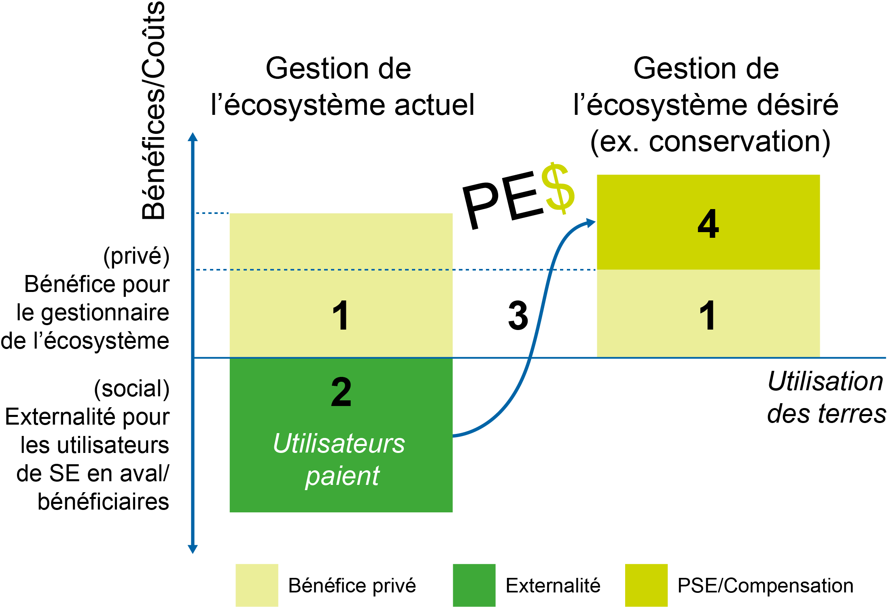
PSE et externalités
Gains existants ne reflétant pas la valeur des SE, rendant la conservation peu attrayante
L’absence de provision de SE résulte à une externalité négative pour l’environnement
Le principe de « l’utilisateur-payeur » suggère que ceux qui bénéficient de SE paient pour leur provision
L’incitation provenant des SE (“fournisseur reçoit”) contribue à faire de la conservation plus attractive
Source: Pagiola and Platais, 2007; Engel et al., 2008).
Notes:
La figure de base de Pagiola donne la logique sous-tendant les PSE :
Dans les structures politiques actuelles, la valeur des services écosystémiques n’est pas incluse dans les décisions privées, rendant la conservation économiquement inintéressante.
Les profits personnels de la gestion existante sont supérieurs à la conservation. Mais ils conduisent souvent à des coûts sociaux élevés (externalités)
PSE propose des transferts des coûts/pertes provenant des externalités pour rendre la conservation plus attractive.

Slide 12
Transfers conditionnels vs. Paiement pour les services écosystémiques
Les transferts conditionnels sociaux ont tendance a : | Les PSE ont tendance a :
Avoir des objectifs sociaux clairs et capables de cibler les pauvres et les ultra-pauvres | Avoir le développement rural comme objectif secondaire, mais souvent ex post
Promouvoir des interventions directes et ponctuelles avec des impacts à court terme, qui pourraient ne pas changer les comportements à long terme | Prodiguer un appui de petite envergure mais continu qui peut changer les normes sociales et les comportements sur le long terme
Produisent des bénéfices tangibles pour les ultra-pauvres dont les sans terre | Appuyer les propriétaires et gérants fonciers, ce qui ne permet pas d’atténuer la pauvreté extrême
Entreprendre des projets de grande échelle mais peinent à le faire avec efficacité | Avoir pour buts prioritaires des objectifs environnementaux
Source: Porras and Asquith 2018
Notes:
Bien que le PSE et le TC semblent très similaires, il y a des différences:
Les TC et les PSE ont le même point de départ : l’hypothèse que les incitations directes et conditionnelles constituent les moyens les plus efficaces pour changer le comportement.
Toutefois, bien que beaucoup de mécanismes PES aient comme objectif le développement rural, ils ont eu du mal à mettre en place des mécanismes pour engager les pauvres et atténuer la pauvreté. En revanche, les TC ont avance a grands pas en promouvant la protection sociale et la stabilité de revenu, mais leur impact environnemental a été limité.
Cette diapo met en exergue les différences entre TC et PSE, mais suggère aussi qu’il y a d’amples possibilités pour développer des programmes hybrides qui bénéficient des complémentarités des modèles. En effet, de tels hybrides sont déjà testés dans les programmes de conservation de Bolsa Floresta (Brésil), Watershared (Bolivie) et Jatka (Bangladesh).

Slide 13
Exemple pratique d’un transfert conditionnel
Environmental Public Works Programme, South Africa
Fournit des emplois aux groupes vulnérables
  Travailleurs à faible revenu
  Familles mono parentales
  Personnes atteintes du VIH/SIDA
Réduit la pauvreté en fournissant
  du travail temporaire
  un développement de compétences
Impact
  Environ 30,000 emplois/an
  Environ 1 million d’hectares d’espèces exotiques envahissantes enlevées
Notes:
Plusieurs exemples sur les TC/PSE existent comme on en voit au Bangladesh, au Brésil, en Chine, au Costa Rica, en Ouganda, au Kenya et au Mexique (Porras and Asquith 2018).
Le programme de travaux publics environnementaux en Afrique du Sud : Un transfert conditionnel social basé sur 33M USD/an venant du portefeuille Responsabilité sociale et environnementale du gouvernement central.

Slide 14
Conditions propices pour PSE
Notes:
Les diapos suivantes résument cinq conditions clés qui ont contribué à l'émergence et la réussite des programmes CT et PSE existants. Ils sont tirés de descriptions de la mise en œuvre concrète des PSE (par exemple Asquith et Wunder, 2008), ainsi que de connaissances pratiques des praticiens CT / PSE et des chercheurs partagés lors d’un atelier international (Porras et al. 2016; Porras et al. 2017).

Slide 15
Volonté politique
Les contributions des gouvernements nationaux peuvent aider à mobiliser des fonds de sources privées
Revenus des taxes
Contributions volontaires et
Financement des donateurs/bailleurs
Fonds de gestion indépendants
Notes:
Pour des programmes nationaux, rattacher les contributions a l’allocation des taxes peut constituer une forme plus souple (et souvent plus faisable) distinguant les PSE. Par exemple, au Costa Rica et au Mexique, les allocations sont liées à la des taxes sur le carburant et l’eau et sont inscrites dans la loi nationale.
De grands pays comme la Chine, le Mexique, l’Inde et le Brésil font correspondre les contributions du gouvernement national avec celles des budgets locaux/provinciaux. Ceci peut aider à mobiliser des fonds venant du secteur privé- presque 80% de Bolsa Floresta au Brésil vient de sources privées, qui incluent Coca-Cola, Samsung, Abril Media Group et Marriott International travaillant en tant que projet REDD+ et vendant volontairement des compensations carbones en vente libre (Virgilio Viana pers. comm.).
La combinaison de revenus venant des taxes, des contributions volontaires et du financement des bailleurs a été un succès au Costa Rica.
Des innovations utiles pour gérer ces flux de financements incluent le développement de systèmes de gestion financière sécurisés dont la création de fonds de gestions indépendantes et la diversification du portefeuille d’instruments économiques de capitalisation.
Fondamentalement, le lien avec la protection sociale a augmenté significativement les ressources disponibles pour la gestion de l’environnement. Ceci s’est passé à grande échelle en Afrique du Sud à travers le programme « Travailler pour l’eau ».

Slide 16
Financement durable
Budget du gouvernement (Nouvelles taxes, ré-tarification, pré-affectation, réforme fiscale, lié directement à la protection sociale)
Transactions directes (Contributions volontaires suivant les négociations (ex. fonds pour l’eau) et ventes directes au marché (ex. compensation carbone)
Instruments de partage de risque (Ajout de valeur par la chaine de valeur, intégrer l’éco-investissement dans les infrastructures)
Prêts concessionnelles (Parallèlement aux dons, et les investissements du gouvernement)
Notes:
La volonté politique est importante, mais au final, le financement durable déterminera si un programme émerge et atteint une ampleur suffisante.
Travailler sur la durabilité du financement est essentiel si les projets et les programmes doivent passer du stade ponctuel, souvent sous forme de pilote financé par les bailleurs, a un programme doté d’une stabilité financière qui permet la réplication et la mise en échelle.
Les dons et autres formes de financements par les donateurs ont été très utiles pour lancer les projets comme Watershared, et pour couvrir partiellement les coûts d’entrée sur les marchés internationaux du carbone (études techniques, frais d’enregistrement, etc.).
Mais il est important d’avoir une stratégie claire pour des revenus continus. Les gouvernements locaux et les utilisateurs de l’eau en Bolivie apportent maintenant 80% des paiements Watershared (Asquith 2016), et les ventes de crédits carbone génèrent des revenus importants au Mexique, en Ouganda et au Kenya.

Slide 17
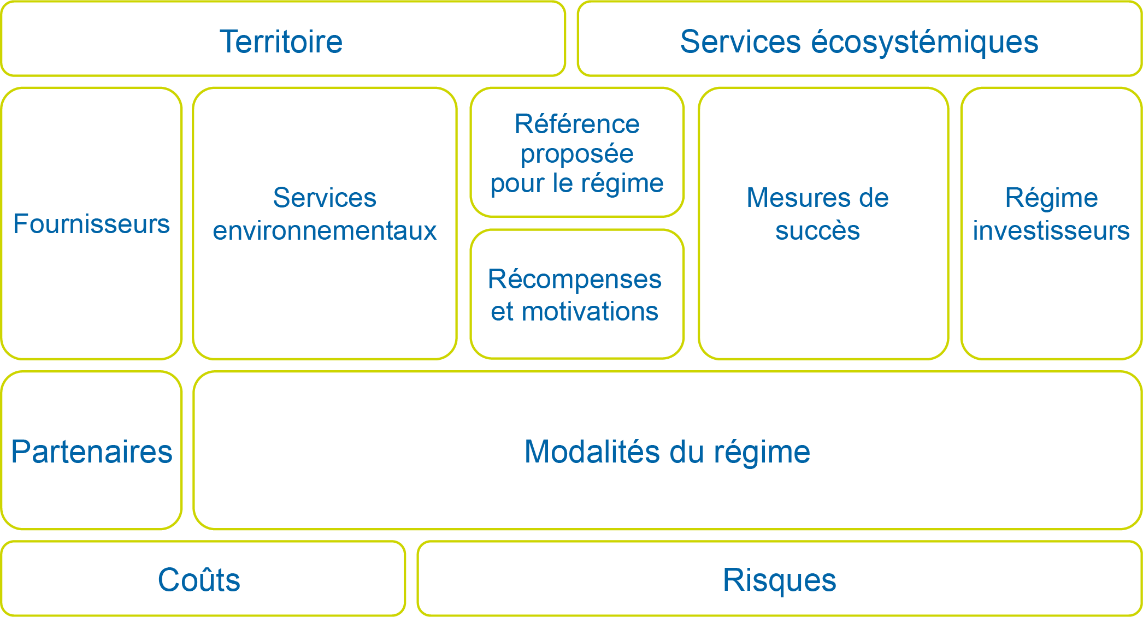
Le dispositif institutionnel ‘lean’
Conceptualiser le PSE de manière clair suivant le modèle ‘business canvas’
Source: Business Model Generation, 2010
Notes:
La conception des mécanismes de PSE pourrait suivre une approche commerciale, basée sur le modèle ‘business canvas’
C’est un outil commercial utilisé pour visualiser tous les éléments de base du démarrage d’une entreprise, dont les clients, les débouchés, la proposition de valeur et la finance.
Dans la diapo suivante, nous allons voir le canevas du plan d’affaire pour le programme Bolsa Floresta

Slide 18
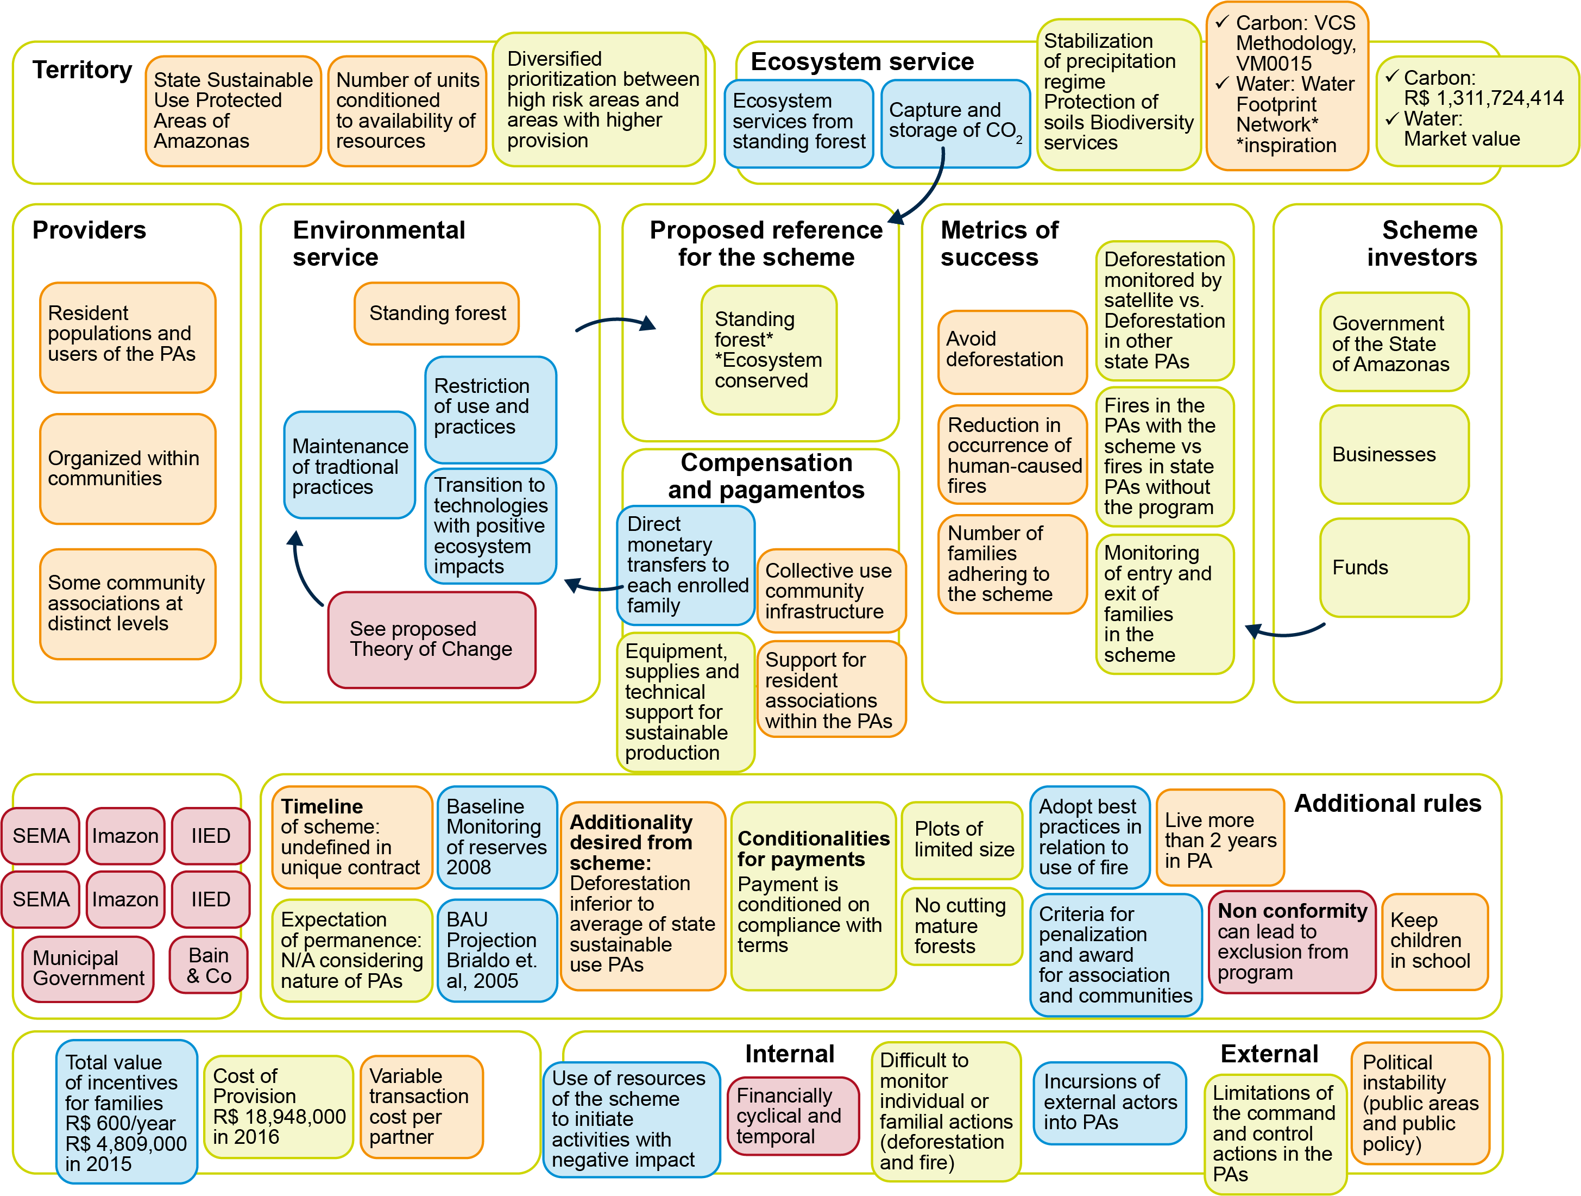
Programme Bolsa Floresta, Brésil
Notes:
Programme Bolsa Floresta du Brésil (BFP)
Le BFP est une politique publique instituée par le gouvernement de l'État d'Amazonas, au Brésil, en 2007. Il combine plusieurs sources de financement des secteurs public et privé pour effectuer des transferts au niveau des ménages et des communautés afin de préserver les forêts et d'améliorer le bien-être des populations dans les réserves de développement durable. Il combine des transferts conditionnels et des PSE. Pour participer au programme, certaines conditions sont nécessaires: les participants riverains ne doivent pas déboiser la forêt vierge, ils doivent envoyer leurs enfants à l'école et vivre dans la réserve pendant au moins deux ans.
Priorisation et ciblage: La priorisation des zones dans le programme Bolsa Floresta (BFP) a les attributs de référence suivants :
Identification des zones pertinentes sur la base de l’utilisation durable des aires protégées et la présence de fournisseurs potentiels (i.e. les gardes forestières et les communautés riveraines) pour les services environnementaux dans la zone,
Identification des zones critiques en considérant le risque de réduction de la provision.
Types de transferts : Cela implique une combinaison de récompenses en espèces directes et d'investissements communautaires dans des activités génératrices de revenus, l'autonomisation sociale et le renforcement des capacités, et des infrastructures sociales. La structure du BFP a commencé avec 3 composantes considérées fondamentales pour la qualité du revenu : infrastructure communautaire, récompense monétaire, et renforcement de capacité des communautés. Après 2008, après une série d’ateliers et des consultations, le programme a été réorganisé, avec des composantes additionnelles visant à promouvoir un revenu durable, appuyant les organisations de bases et les investissements sociaux (éducation, transport, santé et communication).
La théorie du changement du programme est fondée sur 4 points :
1)Des résultats intermédiaires qui devront être réalisés par les fournisseurs en termes de changements dans les pratiques,
2)Des résultats directs attendus des récompenses prévus dans le mécanisme,
3)Des actions complémentaires a faire par le dirigeant du mécanisme ou les partenaires, et
4)Des actions complémentaires en dehors de la gouvernabilité du mécanisme.

Slide 19



Outils et systèmes pour une implémentation effective
a. PSE à Costa Rica
Economie
SE comme intrants à la production ou pour utilisateurs finaux
Régulation:
Réduit le coût d’opportunité des forêts,
Met en avant le coût de protection sur le propriétaire.
Règlements du recouvrement:
Règlements et système pour soutirer des rentes aux usagers et pollueurs et sources internationales
Responsable de programme national:
Gère et contrôle les systèmes
Facilitateurs locaux:
Apportent un appui technique et logistique aux propriétaires et la première phase du suivi/contrôle
Récompense:
Paiement en espèces au propriétai re (Annuelle?)
Les paiements conditionnels contribuent à compenser le coût de la protection
Fond pour les écosystèmes:
Collecte des revenus issus de sources diverses
Assure la viabilité financière
Notes:
Les outils et systèmes peuvent inclure différents types de:
Prohibition
Outils et institutions
Récompenses
Nous pouvons les examiner dans trois études de cas du Costa Rica, d'Amérique du Sud et d'Afrique orientale (Ouganda et Kenya).
La base du programme PSE de Costa Rica
La durabilité financière est assurée en tirant des revenus de la taxe sur le carburant; de plus, en autorisant les institutions de gestion à percevoir des paiements des utilisateurs directs (faire des ventes internationales, traiter avec les utilisateurs locaux, etc.).
La création d’un cadre légal. La loi forestière 7575 constitue l'épine dorsale du programme de PSE. Elle stipule que les écosystèmes forestiers sont des fournisseurs de protection de la biodiversité, de protection de l'eau, de beauté des paysages et de séquestration du carbone et reconnaît que les propriétaires de forêts devraient être indemnisés pour ces services.
Un cadre institutionnel pour administrer le programme permettant aux groupes financiers et techniques de travailler ensemble.
La volonté politique allant du plus haut au plus bas niveaux- le Programme a ‘survécu’ a plusieurs changements dans l’administration et les parties politiques.
La participation de la société civile a été primordiale dans toutes les étapes, et donne d’important feedback au programme.
La transparence et la crédibilité venant par le suivi, l’administration, les ‘régents’ de la forêt, les audits, le SIG, etc.
Porras et al. (2013) expliquent comment le système de PSE du Costa Rica a apporté plusieurs modifications pour accroître la participation des petits propriétaires terriens, par exemple:
Pondération des demandes des petits propriétaires fonciers plus élevée que les autres
Réduire les coûts de transaction pour les petits propriétaires fonciers en fournissant des contrats de groupe et en simplifiant les contrats et le processus de demande
Permettre des activités comme l’agroforesterie et le reboisement, en plus de l’accent mis à l’origine sur des activités limitant l’utilisation, telles que la protection des forêts

Slide 20
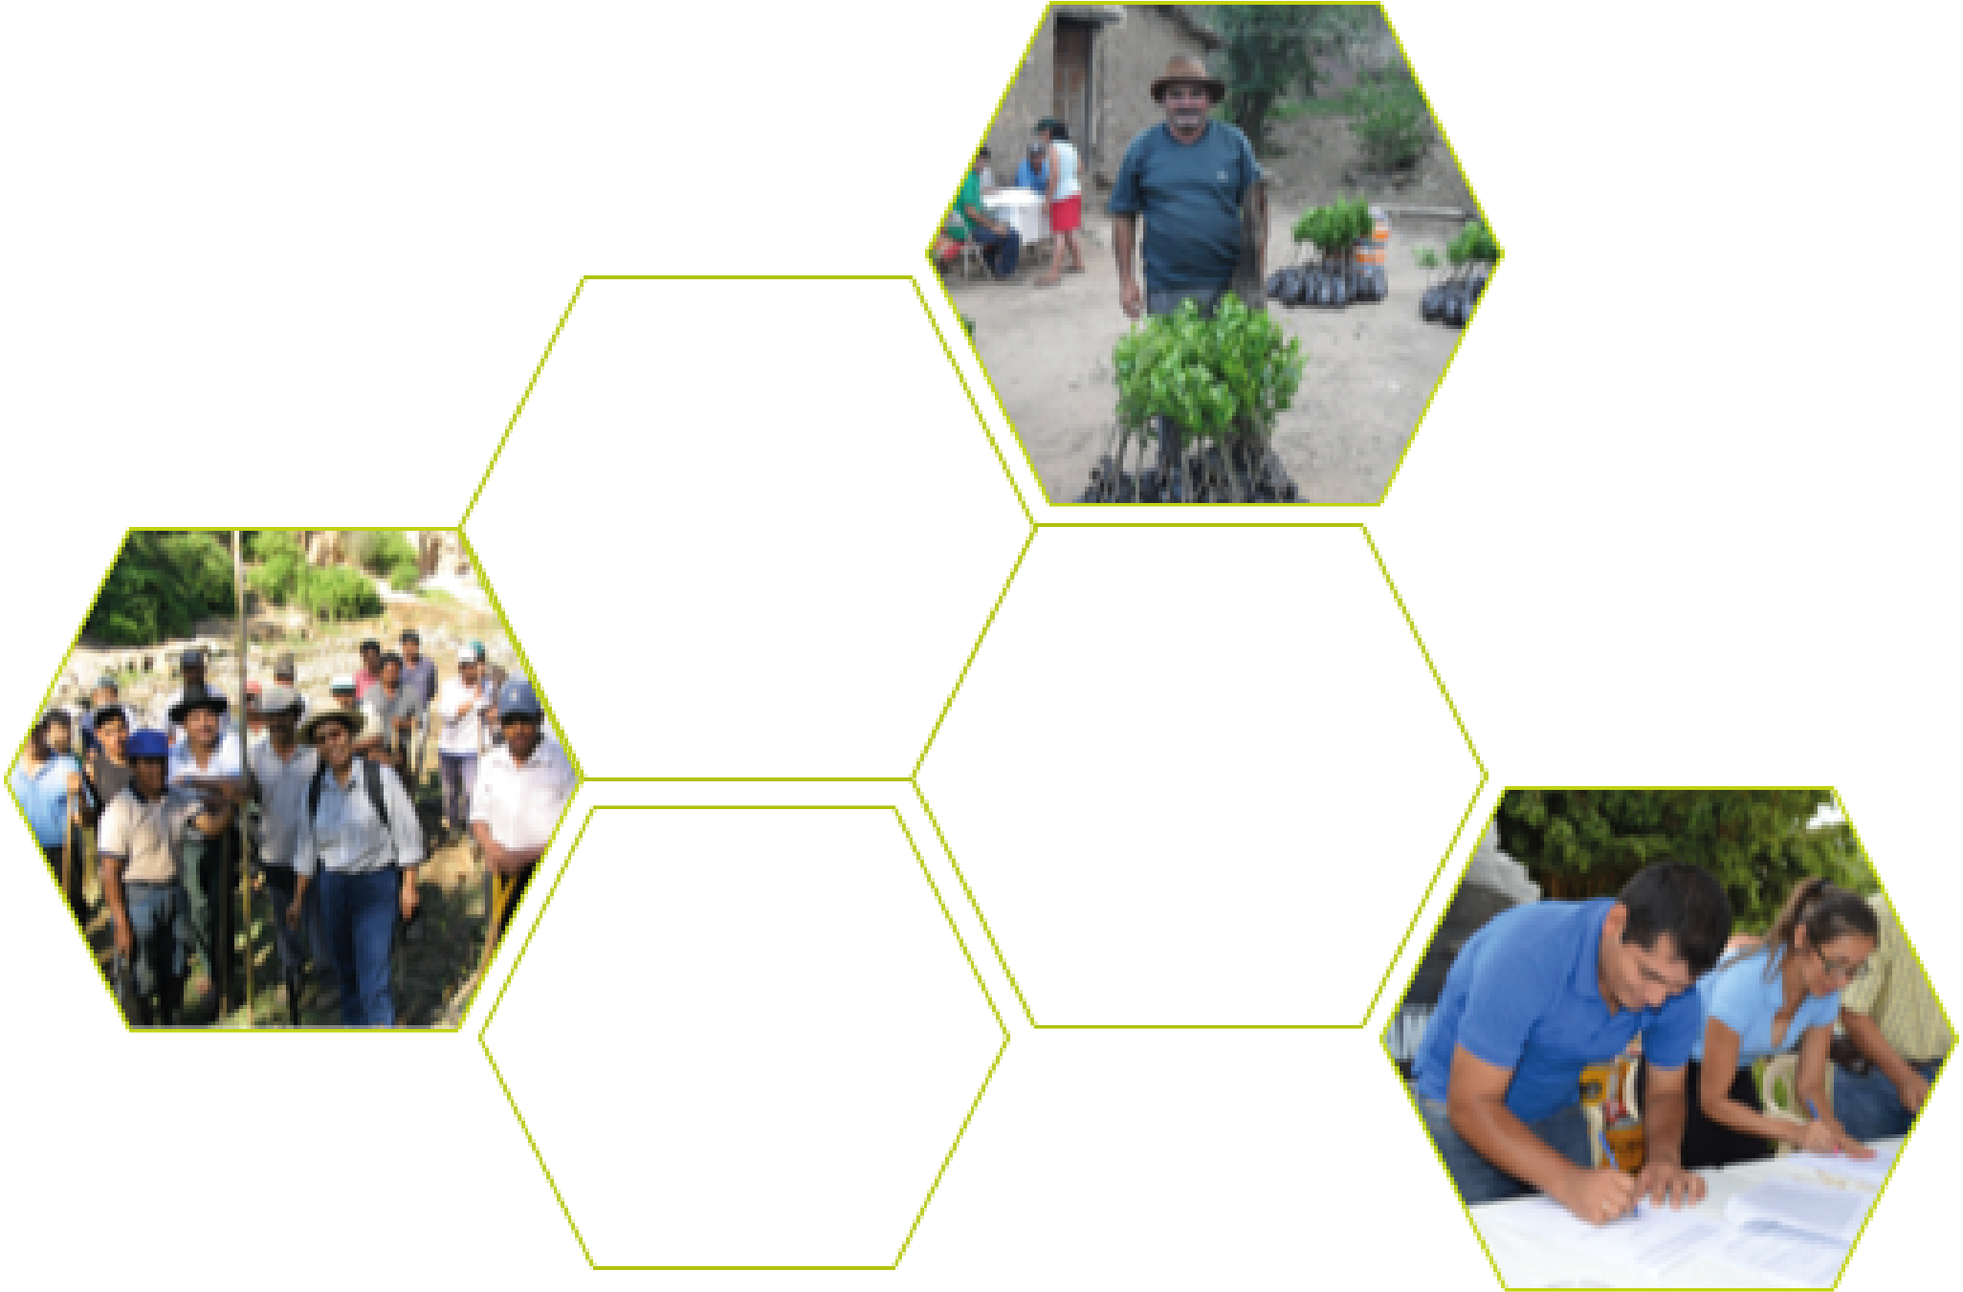
b. ‘Watershared’, Amérique du Sud
Récompense: Critère de sélection est un simple mélange de règles de base en hydrologie, priorité de conservation et des besoins en aval, avec de léger surveillance.
Communauté
en amont
Fournit et protège la qualité et la quantité de l’eau
Fond local
en aval:
Engagement au financement local
à long terme
Résolution
de conflit
en parlant, sensibilisant
et petite récompense
Water
Conflits:
Solutions trouvées par négociation;
Les récompenses sont des reconnaissances sociales, d’accords mutuellement profitables
Institutions et outils:
Companies d’eau
Gouvernement municipal
ONG (Natura)
Notes:
Les principes d’un accord Watershared
Le Fonds de l’Eau fonctionne comme suit : L’ONG de développement, le gouvernement municipal et la Coopérative d’eau investissent chacun dans le Fonds de l’Eau et y jouent un rôle dans les prises de décision.
Le comité de trois institutions décide annuellement comment l’argent va être dépensé : en paiements annuels, soutien en nature, achats de terrain, ou quoi que ce soit. Ces paiements de compensation sont payés aux propriétaires terriens en amont qui, à leur tour, signent des contrats pour garantir une utilisation des terres et (supposément) la provision de service en eau.
Résolution de conflit par négociation, pas de prohibitions ou régulation.
Système financièrement soutenable avec des contributions en aval sur le long terme, appuyé par les contributions des ONG/bailleurs.
Récompenses positives en tant que reconnaissances sociales des bénéfices mutuels de la protection en amont. Les activités et zones cibles suivent des directives claires et simples pour comprendre les rapports hydrologiques.

Slide 21
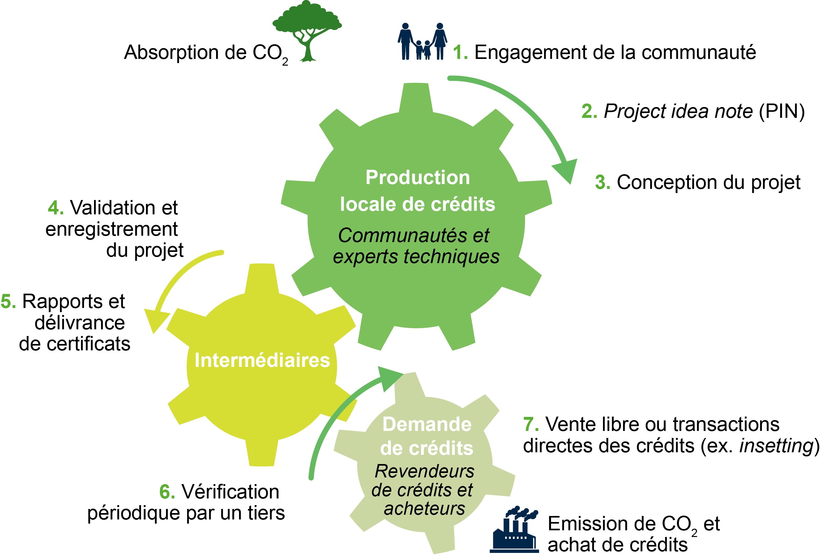
c. Chaines de compensation carbone aux petits exploitants au Kenya et en Ouganda
Notes:
Projets de compensation de carbone de Plan Vivo au Kenya et en Ouganda
N’importe quel arbre qui pousse peut capter du carbone et en réduire les émissions. Mais on a besoin de quelques étapes supplémentaires pour transformer cette action en commodité qui peut être commercialisé sur les marchés carbone. Cette diapo montre comment un projet Plan Vivo de compensation carbone typique, comme ceux en Ouganda et au Kenya, fonctionne.
1 et 2 : Un promoteur de projet travaille avec les petits exploitants, les communautés tout en appuyant les organismes à développer une note d’idée de projet (projectidea note –PIN).
3 et 4 : Ceci est soumis au Plan Vivo où il est initialement confronté aux critères d’éligibilité fixés par le standard Plan Vivo. Parmi les aspects essentiels, le standard Plan Vivo met un accent particulier sur le fait que le projet sécurise le la tenure foncière ou les droits sur le carbone pour les communautés participantes, et s’il utilise des espèces natives ou dans ses activités de projet.
5 : Grâce à la soumission de rapports annuels, les projets peuvent démontrer qu'ils respectent leurs objectifs de conception et de surveillance, ce qui conduira à la délivrance de certificats carbone valides.
6 : Une évaluation par une tierce partie est effectuée régulièrement pour garantir la validité et la permanence du taux de séquestration de carbone et garantir la bonne répartition des fonds aux communautés dans le cadre d’un partage équitable des bénéfices qui soit juste et transparent.
7 : Le développeur de projet peut alors vendre ces certificats sur des marchés du carbone volontaires

Slide 22



Capacité à démontrer de l’impact: monitoring
Acheteurs
au marché volontaire
de carbone
 | Agriculteurs | Développeur de projet | Normes indépendantes | Acheteurs
Qui sont-ils | Hétérogènes. Cherche du plus-value à l’agriculture. Les activités générant de carbone doivent être combinées avec les activités agricoles existantes. Engagement: à long terme pour accéder au projet. | Absorbe le risque d’instabilité de prix. Carbone comme seule activité ou partie de portfolio. Doit se conformer aux exigences. Gestionnaire et vendeur. | Standardisation du carbone en tant que marchandise à vente libre. Etablir des critères pour être crédibles. | Offsets comme compliance ou RSE. Hétérogènes et pas groupés. Individuels ou compagnies. Répondre aux actionnaires et à la pression publique.
Relation aux M&E | Retroaction utile sur la qualité de leurs activités mais peut s’étendre aux autres activités. Aide à comprendre quand il y a risque de défaillance et pourquoi. | Légitimité à l’accès au marché international mais doit maintenir les coûts de transaction à un niveau bas. | Confiance qui se reflète dans la part du marché | Confiance. Légitimité de la transaction reflétée dans les prix et achats répétés.
Notes:
Suite des exemples africains….
Le suivi et évaluation (S&E) est devenu le moyen par lequel les projets démontrent l’existence de compensation carbone et ses co-bénéfices. Les organismes internationaux de certification tels que la Fondation Plan Vivo ou le ‘Gold Standard’ agissent comme des agents indépendants qui assurent la transparence et la crédibilité de ces transactions. Pour plusieurs raisons, le suivi est important tout au long de la chaine :
Pour les agriculteurs, il vérifie la conformité des activités agréées et leur fournit des en retour des informations utiles sur la qualité de leurs activités- par exemple, comment leurs arbres poussent.
Pour les gestionnaires de projet, il aide à aligner les incitations et déclenche les paiements.
Pour transférer de la technologie, des capacité et des feedback en relation avec les activités promues des promoteurs de projet aux agriculteurs, créant une plus grande communauté de pratique et partageant les leçons et stratégies avec d’autres projets pour petits exploitants.
Pour valider les hypothèses alimentant des modèles de développement.
Pour favoriser la transparence et la crédibilité aux yeux des acheteurs afin d’encourager les ventes.
La surveillance communautaire joue un rôle important dans les projets REDD+ dans le suivi des stocks de carbone. Par exemple, les communautés peuvent fournir une main d’œuvre importante pour faciliter la collecte d’une grande quantité de données à de grandes échelles ; elles peuvent apporter leurs compétences et connaissances locales pour compléter les expertises et elles peuvent fournir des données écologiques là où il y a des lacunes dans les études académiques. Le coût de la main d’œuvre locale est relativement bas dans la plupart des cas.

Slide 23
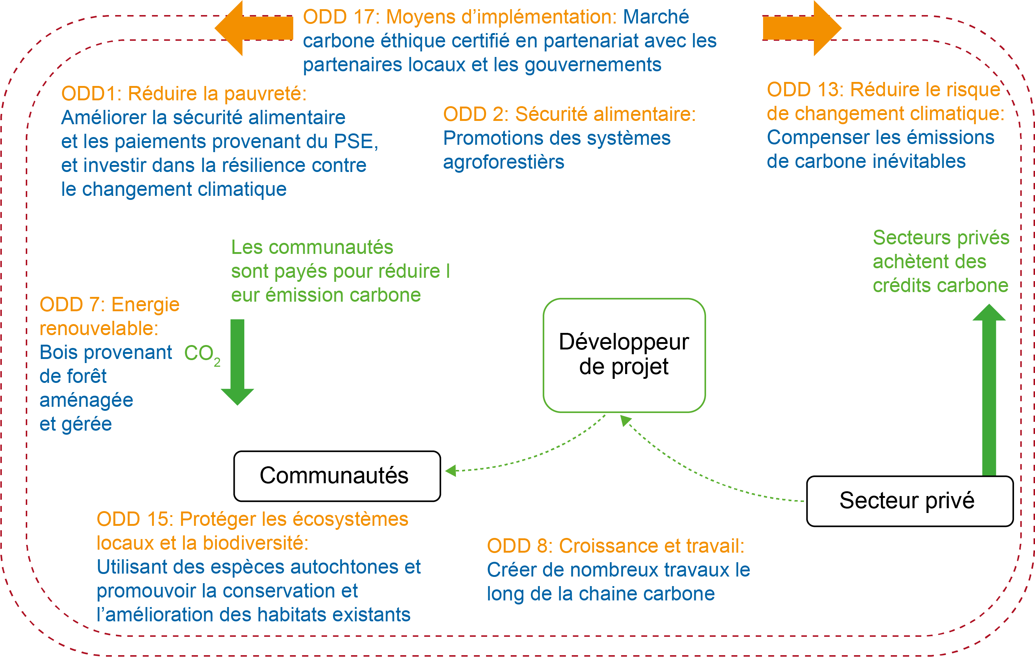





Capacité à démontrer de l’impact:
Carbone éthique des petits exploitants et Plan Vivo
RSE
Source: Porras 2015
Notes:
Les Objectifs de Développement Durable (ODD) constituent un ensemble d’objectifs et d’indicateurs nouveau et universel. Les pays membres des Nations Unies sont tenus de les incorporer dans leurs programmes et politiques pendant les prochaines 15 années. Ils incluent un engagement à éliminer la pauvreté et la faim, améliorer la santé et l’éducation, de rendre les villes plus viables/durables, de combattre le changement climatique et protéger les océans et les forêts. L’investissement requis se chiffre en trillions d’USD. Cela signifie qu’il faudra des partenariats à des échelles larges de la société : gouvernement, secteur privé, ONG local et international et les communautés.
Les partenariats mutuellement bénéfiques et éthiques promus par Plan Vivo sont bien placés pour soutenir la mise en œuvre d'au moins sept des ODD (voir le diapo).

Slide 24
S'assurer que les systèmes de PSE sont favorables aux pauvres et équitables
(Menton et Bennett 2018)
Contexte : Doit tenir compte de dimensions contextuelles spécifiques aux localités (ex. politiques, institutions, orientations politiques préexistantes)
Langage : Soyez précis sur la nature précise du système de PSE, par exemple changement de comportement souhaité, degré de conditionnalité, type et ampleur des incitations
Résultats équitables : Considérer les objectifs en faveur des pauvres et fondés sur l’équité comme principes fondamentaux dès le départ
Le pouvoir compte : Comprendre les structures de pouvoir existantes: essentielle pour faire d’un PSE en faveur des pauvres et équitable une réalité
Notes:
Menton et Bennett (2018) discutent de certaines des préoccupations de la littérature sur les PSE et présentent ce résumé des leçons apprises pour garantir que les régimes de PSE sont favorables aux pauvres:
Contexte: Plutôt que d'appliquer des plans génériques, il est important de travailler avec les institutions existantes afin de concevoir des PSE adaptés localement, mais également de reconnaître comment les structures de pouvoir et les normes sociales enchâssées dans ces institutions peuvent influer sur les résultats en faveur des pauvres et de l'équité.
Langue: le terme «PSE» est utilisé comme terme générique pour de nombreux types d’interventions, de sorte qu’il est facile pour les parties prenantes de parler à contre-courant. Il est très important de clarifier les objectifs en relation avec les résultats sociaux et environnementaux, en particulier pour les plus pauvres et les plus marginalisés.
Résultats équitables: les projets doivent prendre en compte les impacts directs et indirects sur les plus pauvres, par exemple: Les propriétaires fonciers pauvres peuvent-ils participer? Ont-ils besoin d'un régime foncier formel? Les coûts de transaction de la participation sont-ils trop élevés? Les paiements sont-ils suffisants pour surmonter les coûts d'opportunité (du changement de comportement requis)?
Le pouvoir est important: pour assurer la durabilité à long terme et la légitimité locale, les systèmes de PSE doivent reconnaître et prendre en compte le rôle des institutions formelles et informelles pour influencer la gestion des écosystèmes et déterminer qui peut accéder aux systèmes de PSE et en tirer profit.

Slide 25
En résumé
Les services écosystémiques peuvent avoir différentes valeurs (monétaires et non monétaires) pour différentes personnes
Les systèmes de PSE sont une forme de gouvernance environnementale basée sur le marché pour rendre la conservation plus attrayante
Les systèmes CT et PSE visent tous deux à modifier les comportements en fournissant des incitations directes et conditionnelles. La CT se concentre davantage sur la protection sociale, le PSE davantage sur les objectifs environnementaux
Les conditions favorables aux systèmes de PSE incluent un soutien politique, un financement durable, des institutions efficaces, une mise en œuvre efficace et la capacité de démontrer un impact
Pour être en faveur des pauvres, les systèmes de PSE doivent en faire un objectif central dès le départ

Slide 26
Références
Lectures essentielles
Engel, S., Pagiola, S. et Wunder, S. (2008) Designing payments for environmental services in theory and practice: an overview of the issues. Ecological Economics 65: 663-675.
Menton, M. et Bennett, A. (2018) PES: Payments for ecosystem services and poverty alleviation? Chapter 12 in: Schreckenberg, K., Mace, G. and Poudyal, M. (eds), Ecosystem services and poverty alleviation: Trade-offs and governance. Routledge, Abingdon.
Porras, I. et Asquith, N. (2018) Scaling-up conditional transfers for environmental protection and poverty alleviation. Chapter 13 in: Schreckenberg, K., Mace, G. and Poudyal, M. (eds), Ecosystem services and poverty alleviation: Trade-offs and governance. Routledge, Abingdon.
Wunder, S. (2005) Payments for environmental services: some nuts and bolts. Occasional Paper No. 42. Bogor: CIFOR.
Autres lectures
Pagiola, S. and Platais, G. (2007) Payments for Environmental Services: From Theory to Practice. World Bank, Washington DC.
Porras, I. (2015) The Plan Vivo proposal towards the Sustainable Development Goals. Concept note. IIED, London.
UK National Ecosystem Assessment (2011) The UK National Ecosystem Assessment Technical Report. UNEP-WCMC, Cambridge.
Notes:
Références citées dans les note-présentateur :
Asquith, N. and Wunder, S. (2008) Payments for watershed services: the Bellagio Conversations. IIED, London.
Porras, I., Barton, D.N, Miranda, M. and Chacón-Cascante, A. (2013) Learning from 20 years of Payments for Ecosystem Services in Costa Rica. IIED, London. Available at http://pubs.iied.org/16514IIED/
Porras, I., Steele, P. and Essam, Y.M. (2016) Upscaling solutions: The role of conditional transfers for poverty reduction and ecosystem management. IIED, London.
Porras, I. et al. (2017) Policy workshop: Conditional transfers for poverty reduction and ecosystem management. Cambridge, UK.
Wunder, S. (2015) Revisiting the concept of payments for environmental services. Ecological Economics, 117, 234-243.
Schröter et al. (2014) Ecosystem Services as a Contested Concept: A Synthesis of Critique and Counter-Arguments. Conservation Letters. 7, 514–523.
For more training materials and case studies on PES and CTs, go to:
Porras, I. and Asquith, N. (eds) (2018) Ecosystems, poverty alleviation and conditional transfers. IIED, London. Available at: http://pubs.iied.org/16639IIED/
Many case studies from different countries available at: https://www.iied.org/conditional-transfers-for-poverty-reduction-ecosystem-management

Slide 27
Lectures supervisées
S’il vous plait, lisez :
Poudyal, M. (2017) Ensuring participatory and pro-poor Payment for Ecosystem Services (PES) schemes: Insights from ESPA research. ESPA Policy and Practice Briefing, April 2017. Available at: https://www.espa.ac.uk/files/espa/ESPA PES Brief.pdf
Kovacs, E.K. et al. (2016) The politics of negotiation and implementation: A reciprocal water access agreement in the Himalayan foothills, India. Ecology and Society, 21(2):37. https://doi.org/10.5751/ES-08462-210237
Hejnowicz, A.P., Kennedy, H., Rudd, M.A. et Huxham, M.R. (2015) Harnessing the climate mitigation, conservation and poverty alleviation potential of seagrasses: prospects for developing blue carbon initiatives and payment for ecosystem service programmes. Frontiers in Marine Science 2, 32. doi: 10.3389/fmars.2015.00032
Questions de discussion :
En considérant les défis et preuves soulignés dans ces articles sur la mise en oeuvre de projets PSE qui incluent aussi des objectifs de lutte contre la pauvreté, soulignez les éléments que vous auriez besoin de considérer dans la conception d’une politique nationale PSE pour votre propre pays.
Quels sont les principaux défis pour la mise en oeuvre du PSE dans le contexte de votre pays et comment les surmonter
Comment feriez-vous pour faire une politique nationale PSE inclusive et équitable ?

